Slide 1
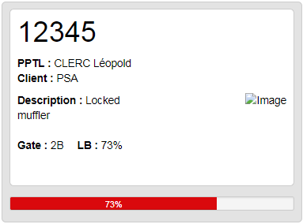

Tout les indicateurs sont a rentrer manuellement dans la partie projet
PM : Bruno Jecker
Ajouter le nom du PM (Program manager) a rentrer de façon manuel dans la partie projet
Cp:
LB : 73%
ME:75% HSE:100% …
Ajouter 6 indicateurs Launchbook:
ME
HSE QUALITY
LOG/PC&L
Training/EE
Suppliers
Les afficher avec des couleurs comme cela
Ajouter le capacitaire en %age

Slide 2
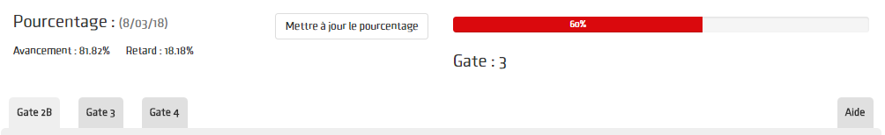
LB : 73%
ME:75% HSE:100% …
Ajouter la possibilité d’uploader un .PPT (comme le kickoff) s’appelant : Make or Buy & BOM

